Slide 1
Day2 딥러닝을 이용한 자연어 처리 입문
한국과학기술정보연구원
이 홍 석
(hsyi@kisti.re.kr)

Slide 2
Lecture 07 순환 상태 이해 및 RNN 모델 소개

Slide 3
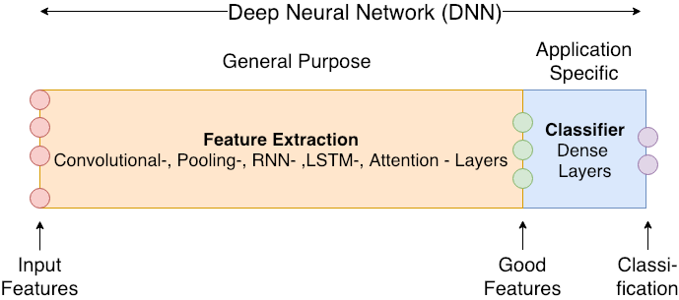
DNN에서 특성추출 알고리즘과 분류기

Slide 4
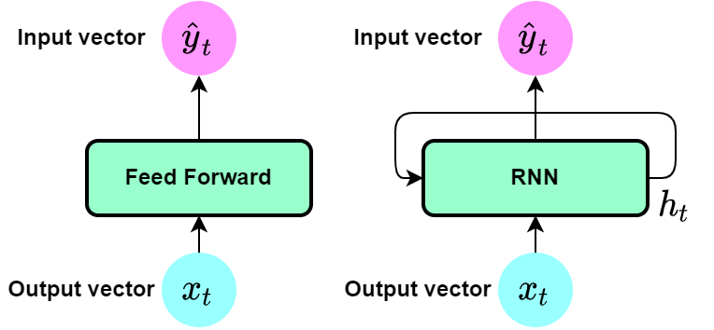
What is Sequential data?
순차 데이터는 시퀀스에 있는 데이터로, 데이터의 순서가 중요한 일종의 데이터이다.
순차데이터 예제
언어 데이터/문장 : 단어 순서를 변경할 수 없다.
Time Series Data ~ 일별 주식 데이터
Biological Data ~ DNA의 서열은 유지되어야 한다.
FFN과 RNN 차이는 순환하는 정보가 더 있다.
"My name is Yi Hongsuk“
"Name is my Yi Hongsuk"

Slide 5
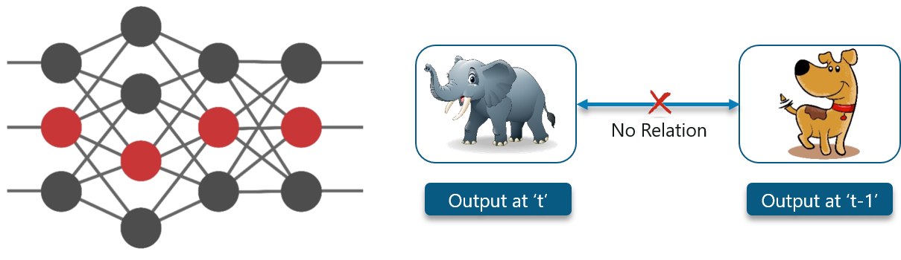
기존 MLP 신경망과 RNN의 차이점은 무었인가?
기존 다층 퍼셉트론 신경망(MLP)은 기계학습 보다 성능이 우수지만 몇 가지 단점이 있다.
(1) MLP는 입력 길이가 고정되어 있다.
길이 4: ["Hello", "How", "are", "you]
(3) MLP는 입력 순서는 중요하지 않다.
길이 9개: [“My”, “Name”, “is”, “Yi”, “Hongsuk”,
“and”, “I”, “am”, “sleeping”]
(2) MLP는 순차 데이터를 잘 다룰 수 없다.
“I am Yi Hongsuk, not Dongsuk",
“I am Dongsuk, not Hongsuk"
(4) 시퀀스 전체에서 매개변수를 공유할 수 없다.
"what is your name? My name is Hongsuk"

Slide 6
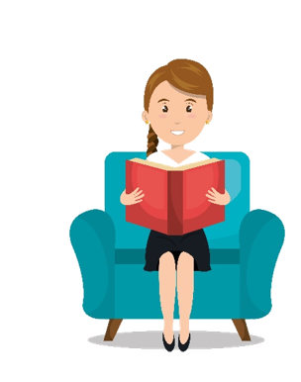

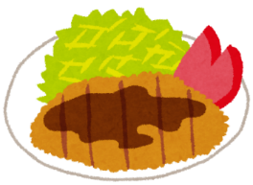


순서가 있는 데이터의 순환하는 것은 무엇인가?
순서가 있는 데이터에서 순서 유지를 표현을 어떻게 할 것인가?
책을 읽을 경우, 기억해야 할 것은 바로 이전 페이지의 내용을 기억해야 한다.
순서를 유지하면서 요리를 한다면, 기억해야 할 것은 바로 전에 먹었는 요리
시퀀스를 처리하기 위해 모든 타임스탬프에 적용된 recurrence relation가 있다.
월(M)
화(T)
수(W)

Slide 7








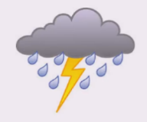
음식에 대한 패턴: 기억(memory) 혹은 상태(state)
메뉴는 날씨에 따라서 변하더라!
맑은 날이면 전날과 같은 메뉴
비온 날이면 패턴에 따른 메뉴
RNN 신경망을 설계해보자
입력 : 날씨
기억(상태): 음식
출력 : 음식
기억: 음식
hidden
layer
hidden
layer
출력: 음식
hidden
layer
hidden
layer
입력:날씨

Slide 8
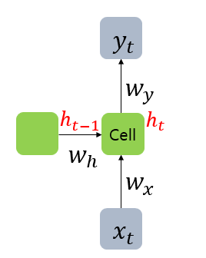
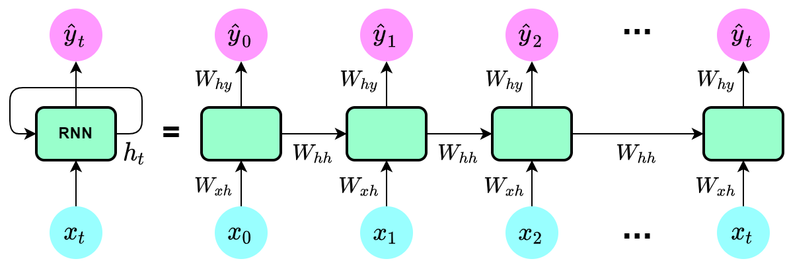
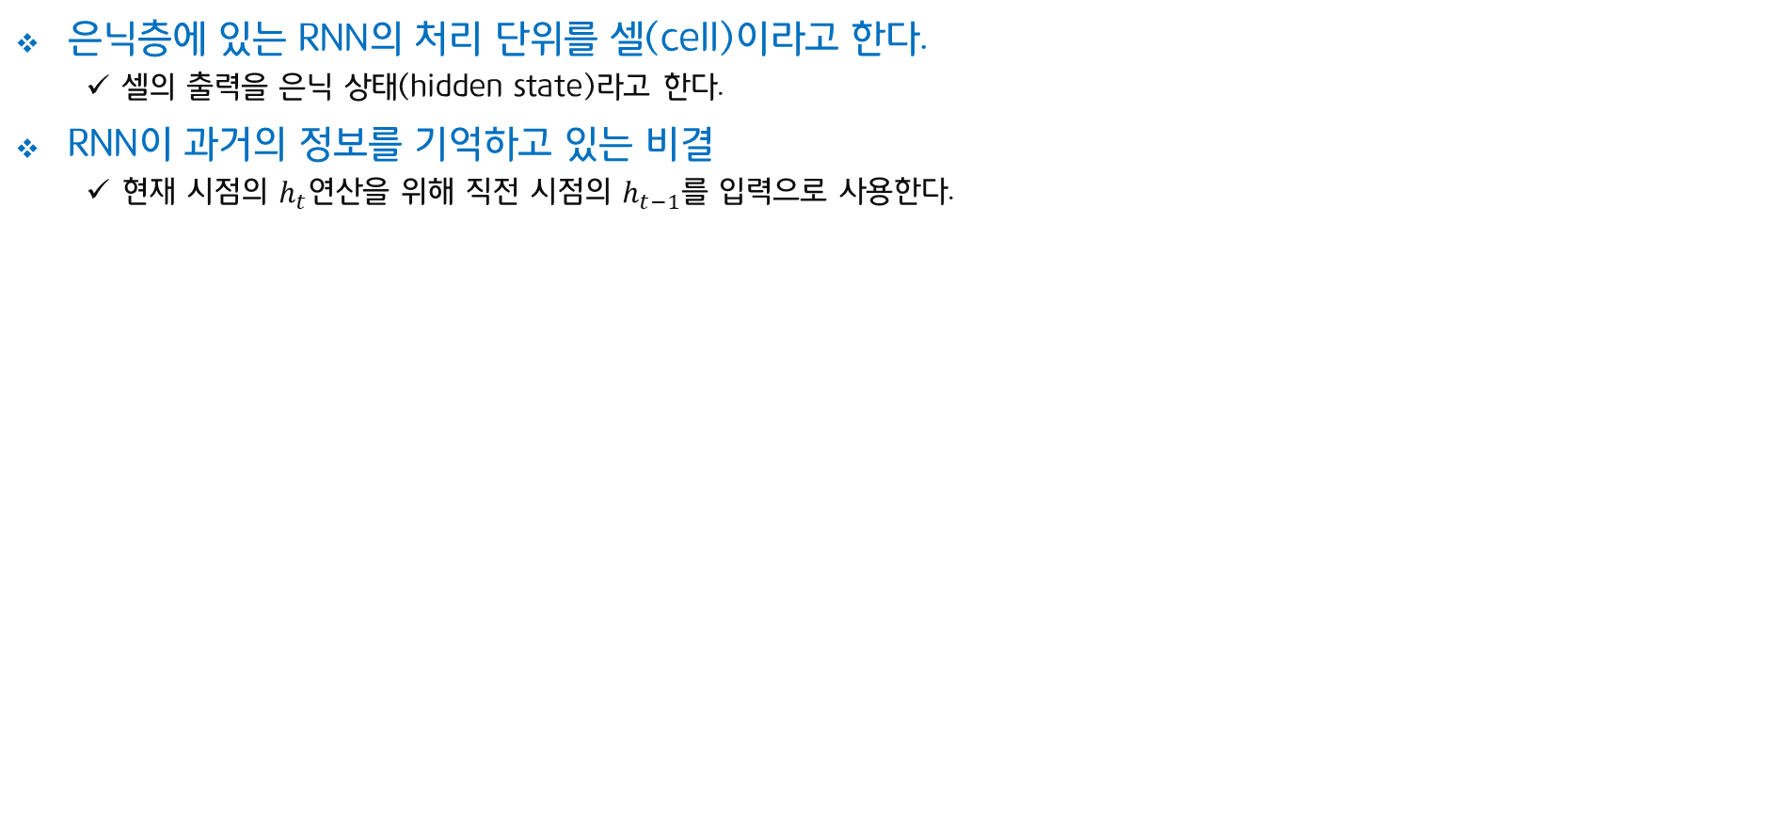
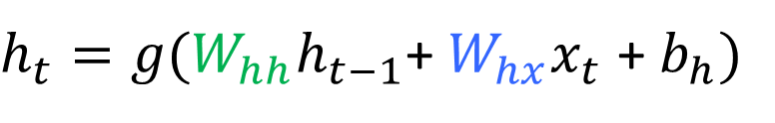
﻿RNN 모델에서 은닉상태(hidden state)
은닉층에 있는 RNN의 처리 단위를 셀(cell)이라고 한다.
셀의 출력을 은닉 상태(hidden state)라고 한다.
RNN이 과거의 정보를 기억하고 있는 비결
현재 시점의 $h_{t}$연산을 위해 직전 시점의 $h_{t−1}$를 입력으로 사용한다.
$h_{t}=g(W_{hh}h_{t−1}$+ $W_{hx}x_{t}$ + $b_{h})$

Slide 9
RNN 모델의 특징
시퀀스 데이터를 모델하기 위해 필요 조건 4가지와 RNN의 적합성
가변 길이(variable-length)를 잘 다루어야 한다.
시퀀스의 순서를 유지해야 한다.
장기적인 의존성을 잘 추적해야 한다.
시퀀스 간 파라미터를 공유해야 한다.
RNN 모델이 가능하다.
RNN은 입력 시퀀스의 길이에 관계없이 처리 할 수 있다.
RNN은 시퀀스의 순서를 유지해야 한다.
LSTM이난 GRU는 장기적인 의존성 문제를 잘 다룬다.
RNN은 시퀀스 내의 모든 타임스텝에서 동일한 파라미터를 사용한다.

Slide 10
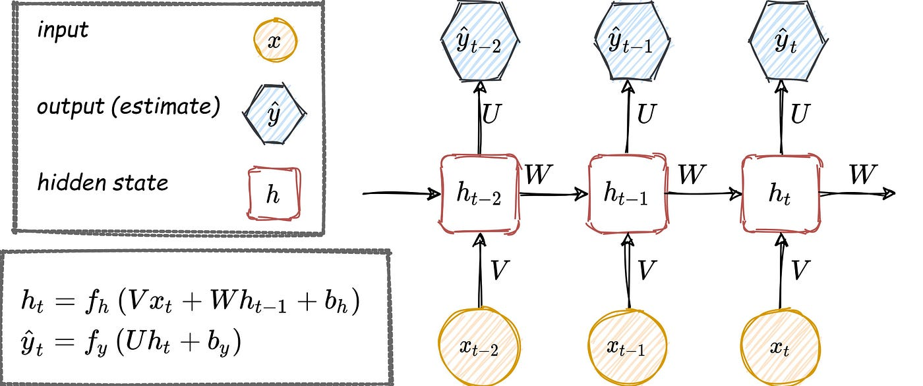
RNN에서 과거 기억: 메모리(state) 및 업데이트
(source) https://towardsdatascience.com/the-exploding-and-vanishing-gradients-problem-in-time-series-6b87d558d22

Slide 11
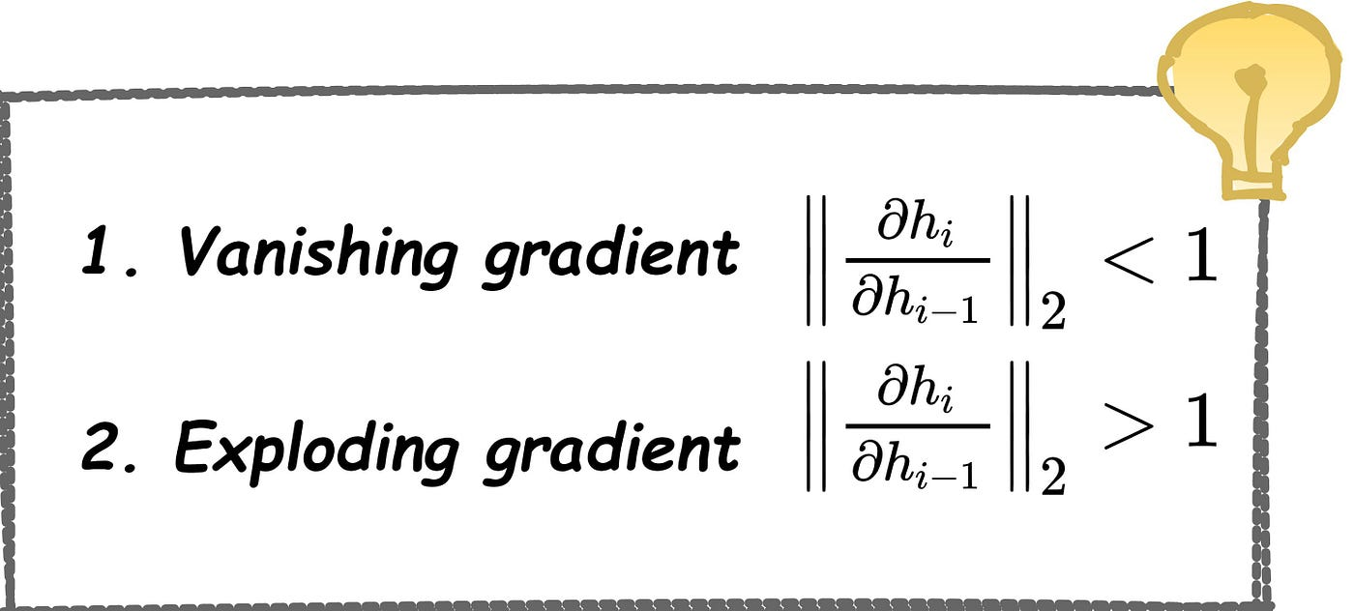
RNN에서 발생할 수 있는 두 가지 주요 문제
기억에 대한 편미분을 시간에 대하여 진행하며, 이 값을 계속 곱하는 연산을 할 때 생기는 문제점
Exploding Gradients는 반복되는 기울기 계산과 관련된 많은 값이 1보다 클 때 이 문제를 폭발 기울기라고 합니다
Vanishing Gradients는 반복되는 그래디언트 계산 값이 너무 작거나 1보다 작을 때 발생합니다.
Solutions
Truncated backpropagation through time (TBPTT)
Long short-term memory (LSTM)
Gradient Clipping

Slide 12
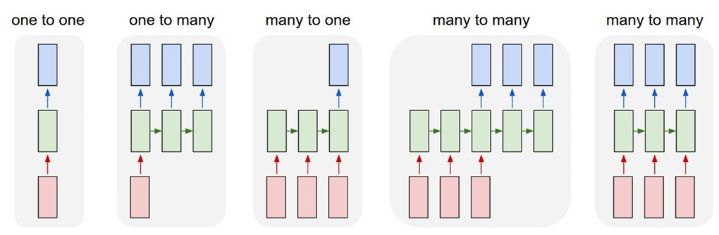
해결하고자 하는 문제 유형에 따른 RNN 아키텍처
Vanilla
Neural Network
Sentiment Classification
(Seq of words → sentiment)
Video classification
on frame level
Image Captioning
(image→ seq of words)
Machine Translation
(Seq of words → seq of words)
http://karpathy.github.io/2015/05/21/rnn-effectiveness/

Slide 13
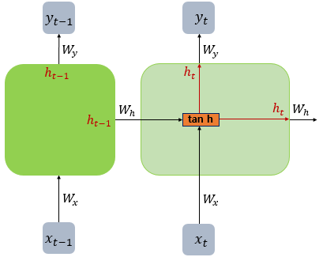
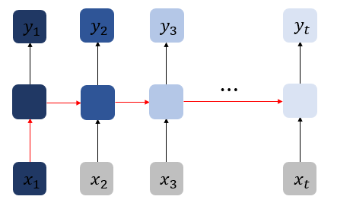
가장 단수한 형태의 RNN
가장 단순한 RNN인 바닐라(Vanilla) RNN의 한계점
시퀀스 길이가 길어질 수록 앞의 정보가 뒤로 충분히 전달되지 못하는 ‘장기 의존성 문제’를 갖고 있다.
정보량은 시간이 갈수록 점점 소실되는 것을 색의 얕아짐으로 표현
Vanilla RNN의 내부
Vanilla RNN의 장기의존성 문제

Slide 14
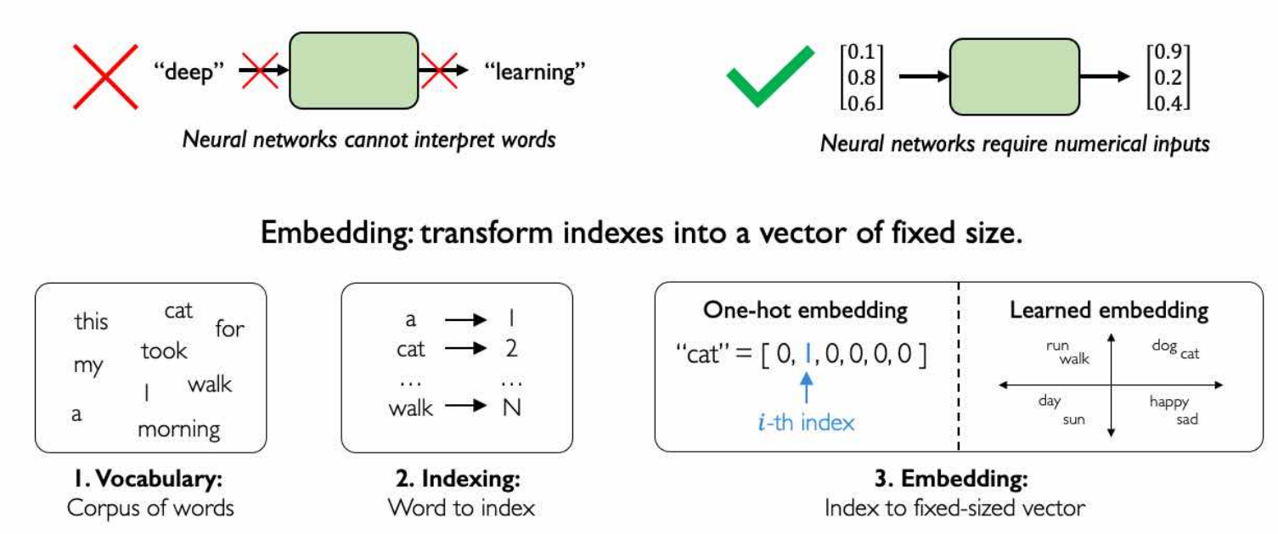
신경망용 인코딩 언어: 임베딩

Slide 15
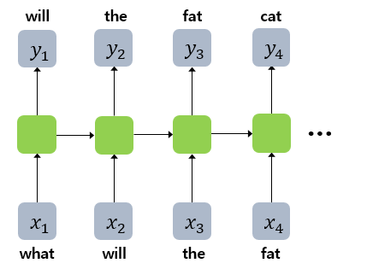
(생성) 다-대-다 모델에서 Teacher Forcing(교사 강요)
훈련과정은 교사학습을 적용으로 실제값을 다음 시간의 입력으로 사용한다.
테스트과정은 교사학습을 적용하지 않고 지금 시간의 예측값을 다음 시간의 입력으로 사용한다.
훈련과정에서 Teacher forcing 적용한다.
테스트 과정에서 Teacher forcing 적용하지 않는다.
실제값 사용
예측값 사용

Slide 16
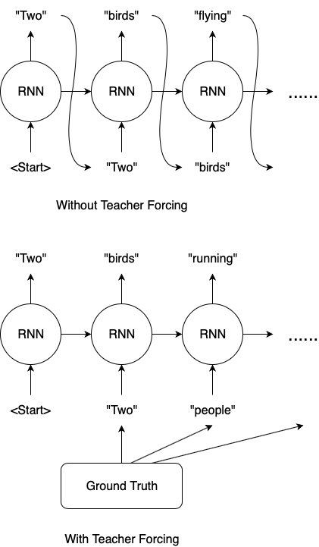
Teacher Forcing

Slide 17
Lecture 08 RNN을 이용한 텍스트 생성 모델 실습

Slide 18
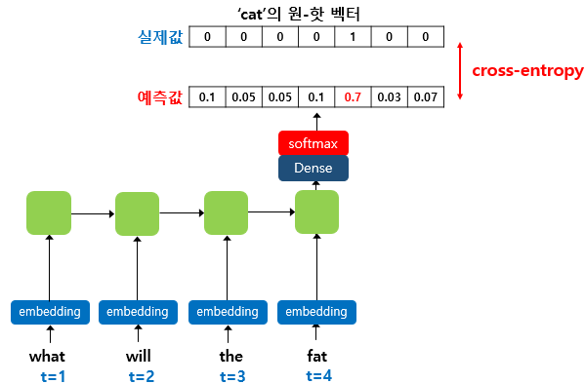
(생성) RNN 언어모델로 다음 단어 예측하기 (1/2)
Softmax 적용
손실함수 최적화
Dense 층 1개
라벨 개수 (3000개)
RNN 층 1개
은닉상태 뉴런 (64)
RNN
RNN
RNN
RNN
임베딩 층 1개
1차원 벡터 (256)

Slide 19
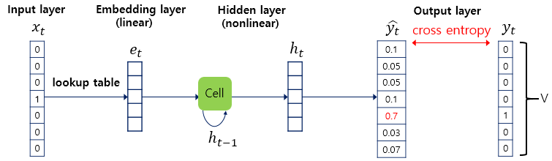
(생성) RNN 언어모델로 다음 단어 예측하기 (2/2)
예제: timestep=4일때 입력 단어인 ‘fat’이 ‘cat’을 예측하는 과정
nlp
정수인코딩
nlp
단어임베딩
rnn
hidden state
dnn
분류기 라벨 개수
‘fat’
‘cat’

Slide 20
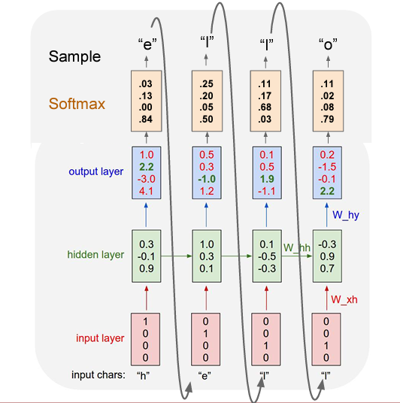
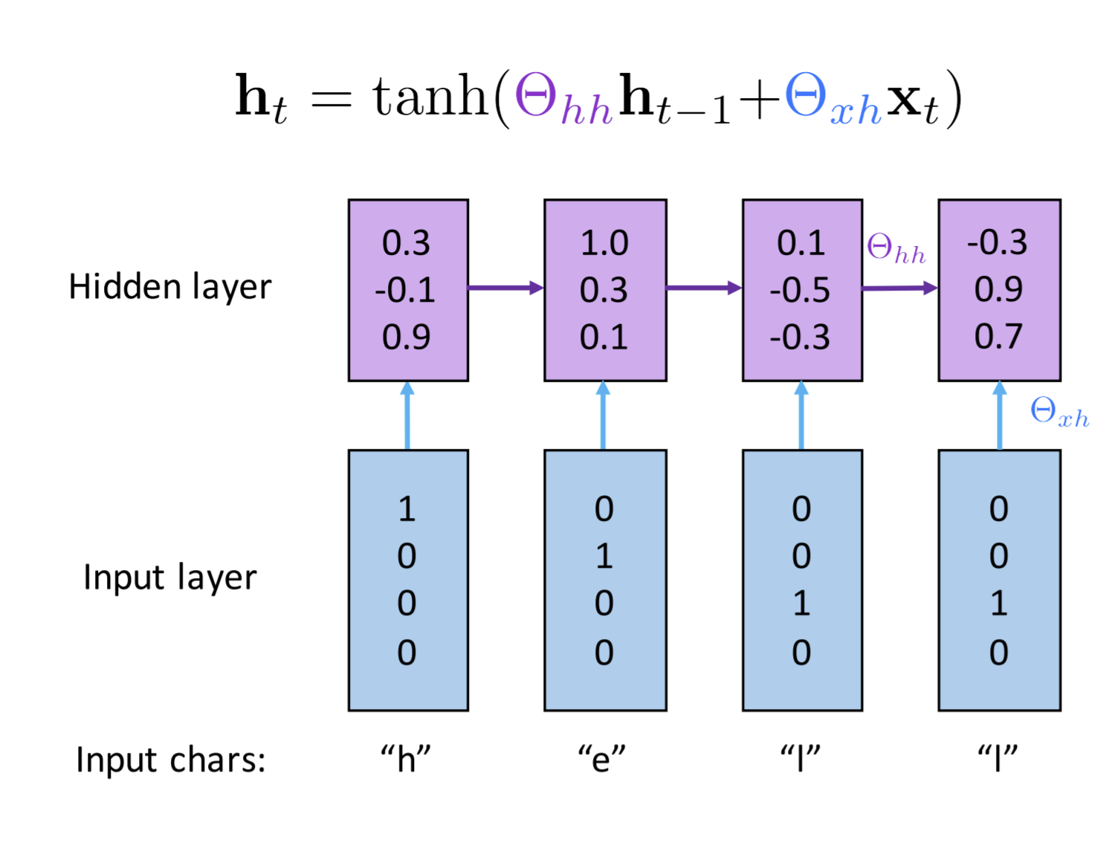
(생성) RNN Character-level language model
4개의 알파벳만 있다고 가정하자. “hell”: [h,e,l,o]
One-hot encoding을 글자를 표현

Slide 21
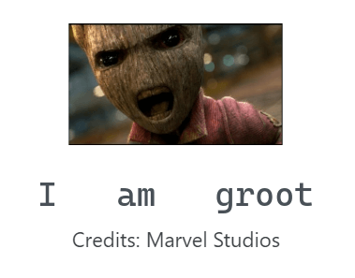
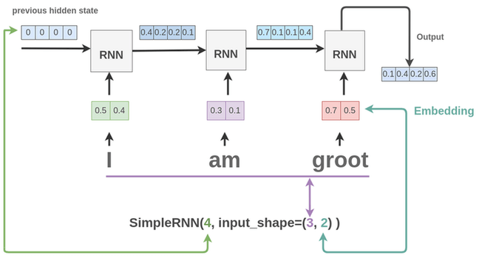
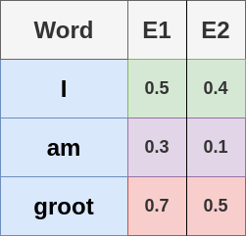
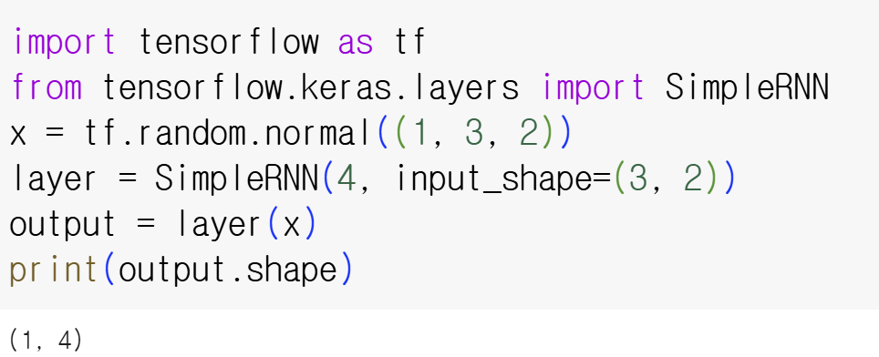
SimpleRNN 적용 예제

Slide 22
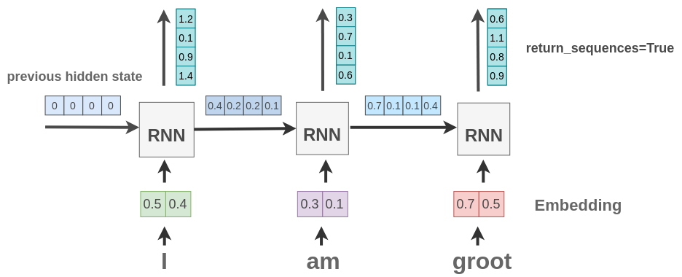
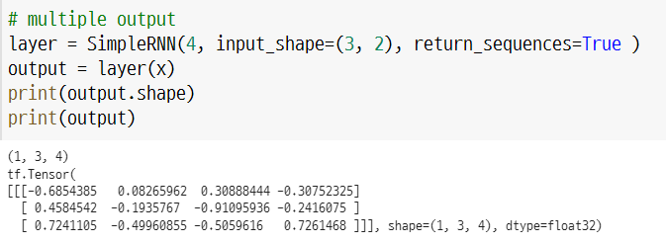
SimpleRNN의 Many-to-Many로 수정해서 적용하자
model.add(SimpleRNN(4, input_shape=(3, 2), return_sequences=True))

Slide 23
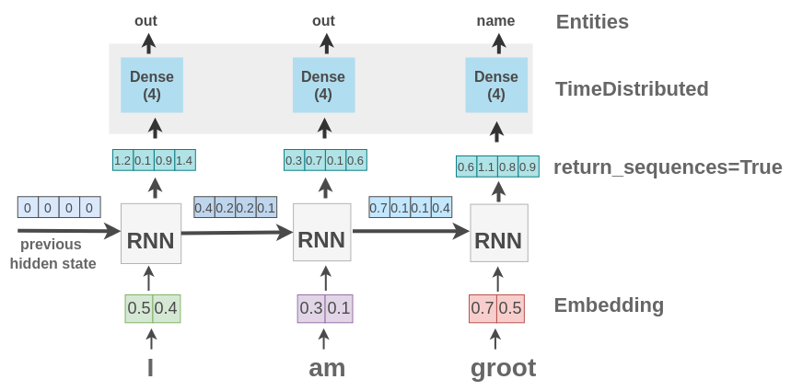
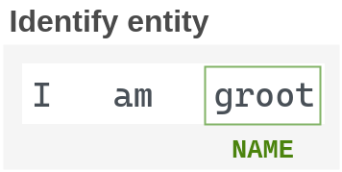
RNN with TimeDistributed : 엔티티 인식
model.add(SimpleRNN(4, input_shape=(3, 2), return_sequences=True))
model.add(TimeDistributed(Dense(4, activation='softmax')))

Slide 24
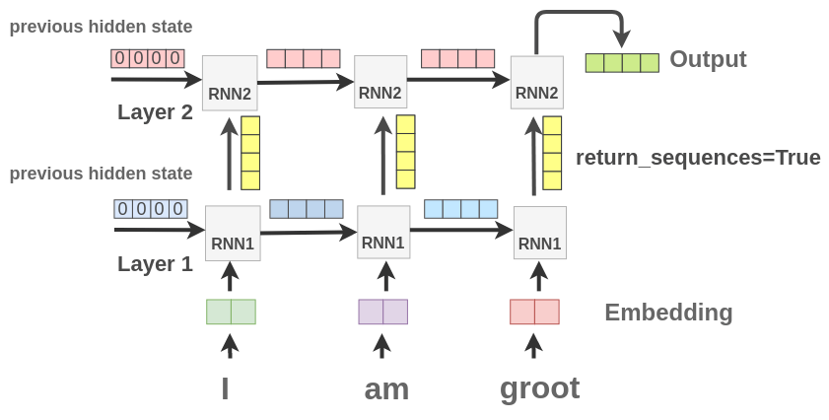
RNN Stacking Layer : Deep but Many-to-One
model.add(SimpleRNN(4, input_shape=(3, 2), return_sequences=True))
model.add(SimpleRNN(4))
1개의 출력을 원할 경우 return_sequences=False를 사용한다.

Slide 25
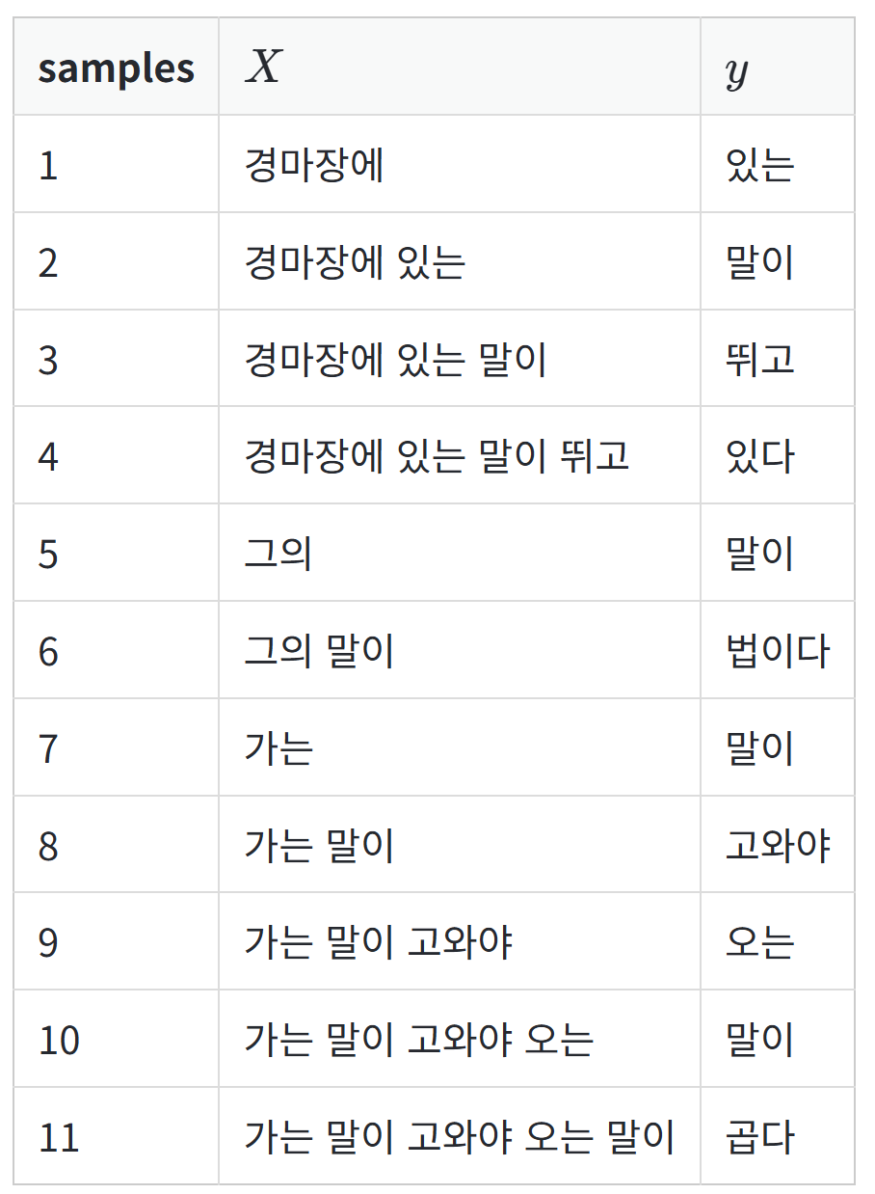
텍스트 생성 데이터
다 대 일(many-to-one) 구조의 RNN을 사용하여 문맥을 반영해서 텍스트를 생성
text = ""“경마장에 있는 말이 뛰고 있다\n
그의 말이 법이다\n
가는 말이 고와야 오는 말이 곱다\n"""
모델이 문맥을 학습할 수 있도록 전체 문장의 앞의 단어들을 전부 고려하여 학습하도록 데이터를 재구성 해보자.

Slide 26
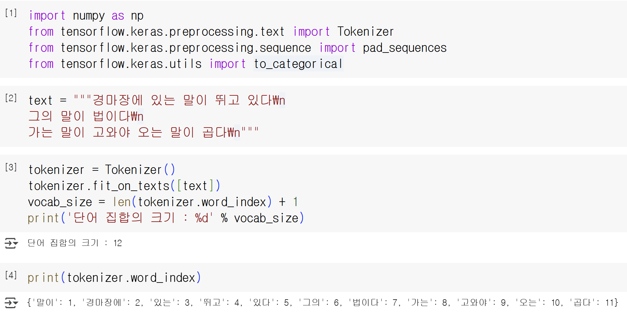
케라스 토큰화
2]예제로 언급한 3개의 한국어 문장을 저장
3]단어 집합의 크기를 저장할 때는 케라스 토크나이저의 정수 인코딩은 인덱스가 1부터 시작하지만, 패딩을 위한 0을 고려하여 +1을 해줍니다.
4]각 단어와 단어에 부여된 정수 인덱스를 출력

Slide 27
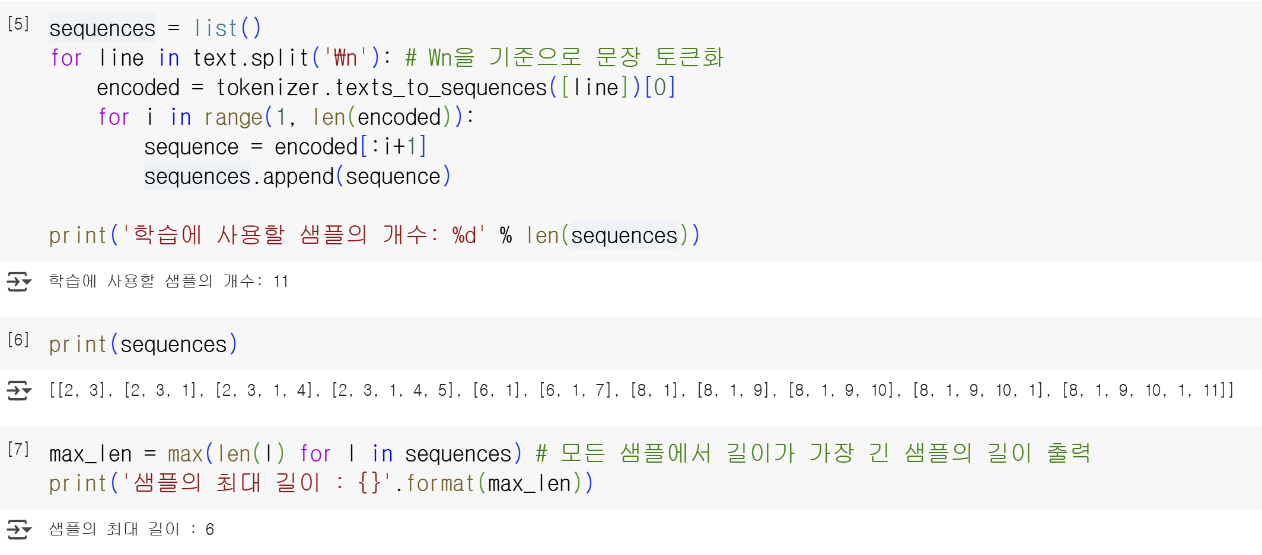
훈련 데이터를 만들자
5)아직 레이블로 사용될 단어를 분리하지 않은 훈련 데이터
[2, 3]은 [경마장에, 있는]에 해당되며
[2, 3, 1]은 [경마장에, 있는, 말이]에 해당
전체 훈련 데이터에 대해서 맨 우측에 있는 단어에 대해서만
레이블로 분리해야 합니다.
7)전체 샘플에 대해서 길이를 일치시켜 줍니다. 가장 긴 샘플의
길이를 기준으로 [8, 1, 9, 10, 1, 11]이고 길이는 6입니다.

Slide 28
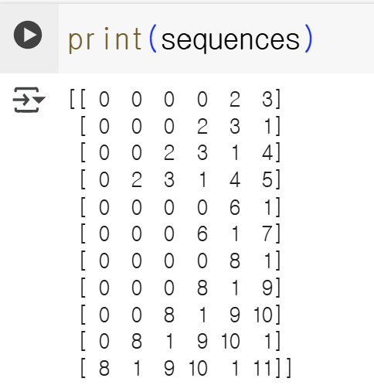
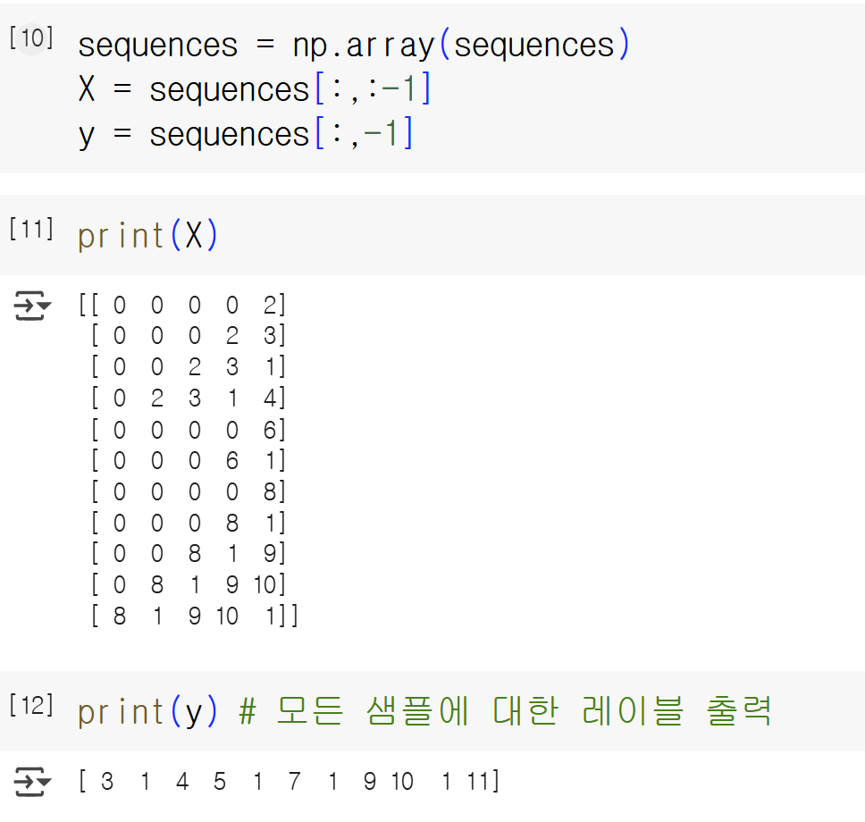
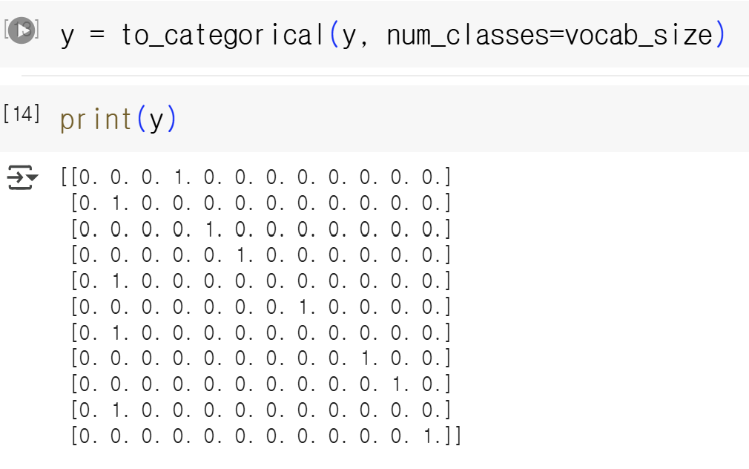
패딩 이후 데이터를 훈련과 테스트로 분리
13)RNN 모델 훈련을 위해서
레이블에 대해서 원-핫 인코딩을 수행합니다.
# 3에 대한 원-핫 벡터
10)리스트의 마지막 값을 제외하고 저장한 것은 X, 리스트의 마지막 값만 저장한 것은 y.
8)모든 샘플의 길이를 6으로 맞춰주며, 'pre’는 앞에서부터 0으로 채운다.
12)각 샘플의 마지막 단어를 레이블로 분리

Slide 29
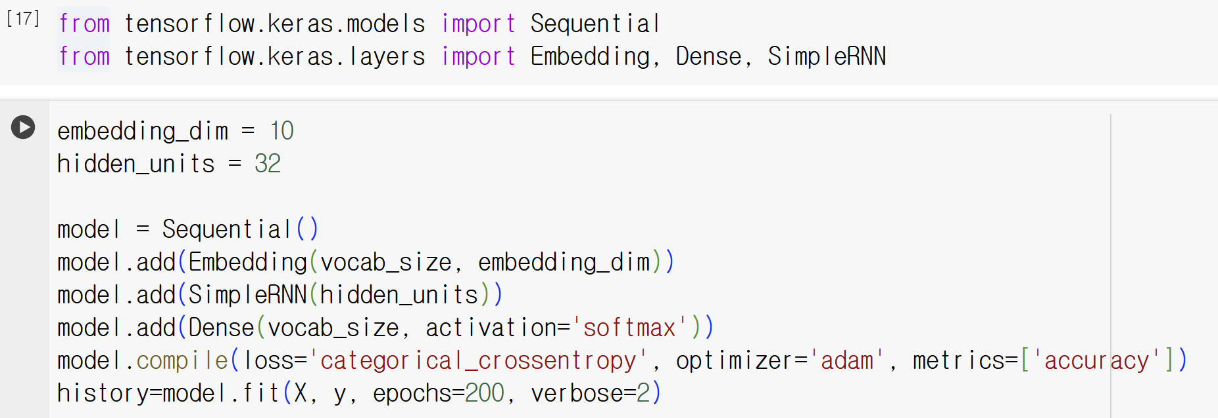
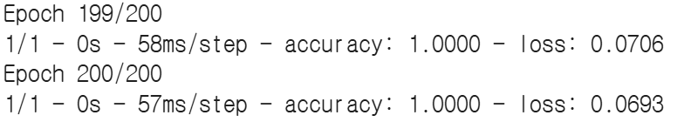
RNN 모델 설계하기
임베딩 벡터의 차원은 10, 은닉 상태의 크기는 32입니다. 다 대 일 구조의 RNN을 사용합니다.
출력층으로 단어 집합 크기만큼의 뉴런을 배치하여 모델을 설계합니다.
다중 클래스 분류 문제로 출력층에 소프트맥스 회귀를 사용

Slide 30
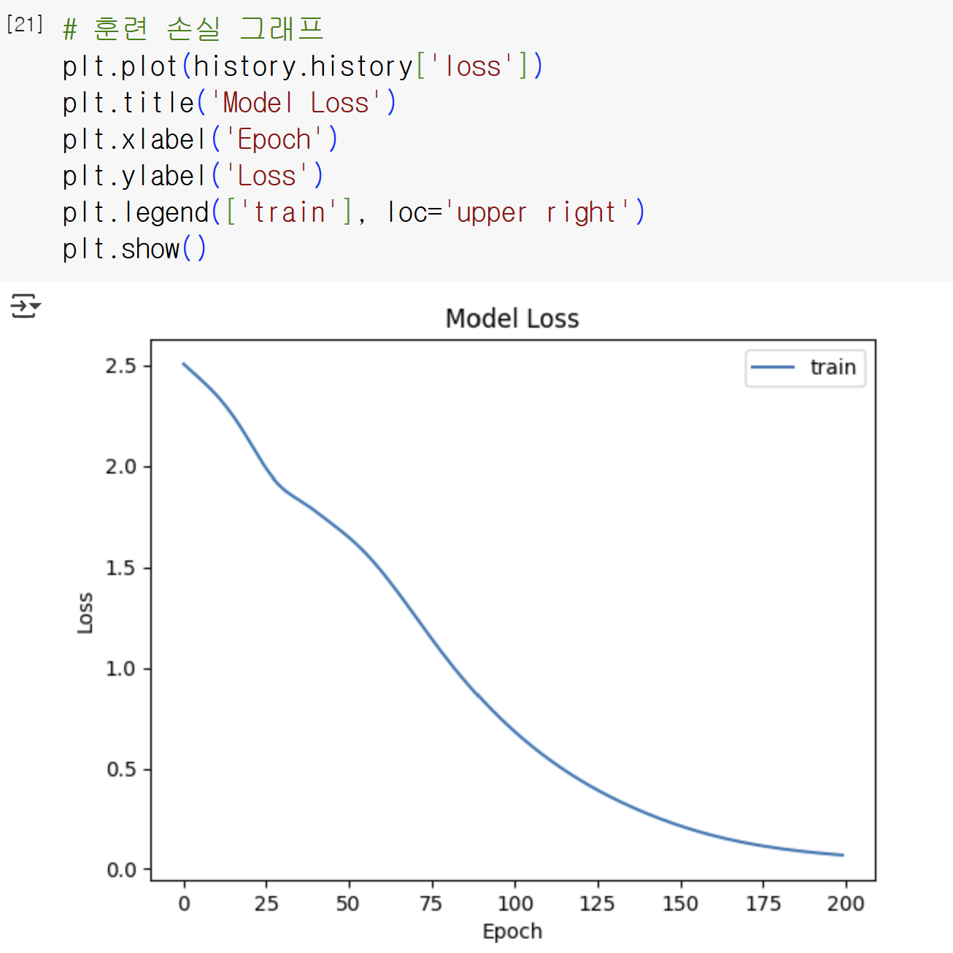
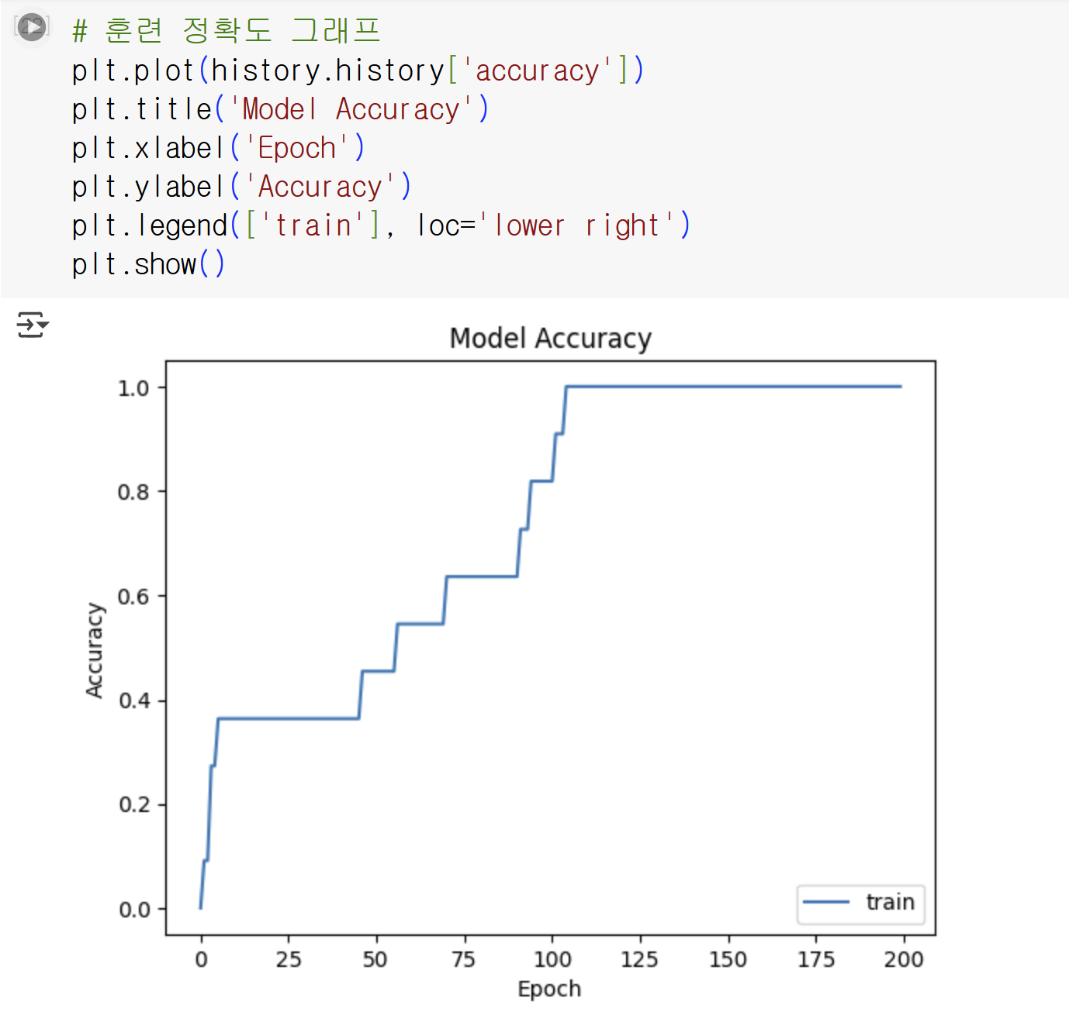
훈련 최적화 과정 가시화

Slide 31
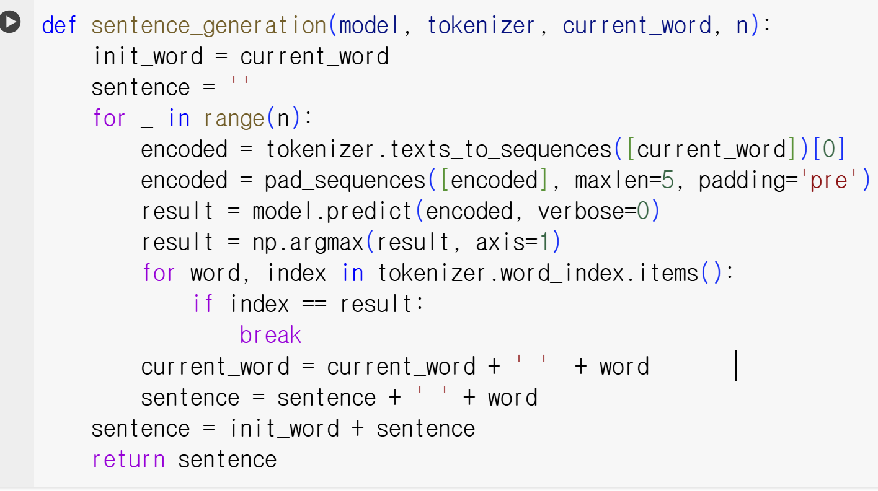
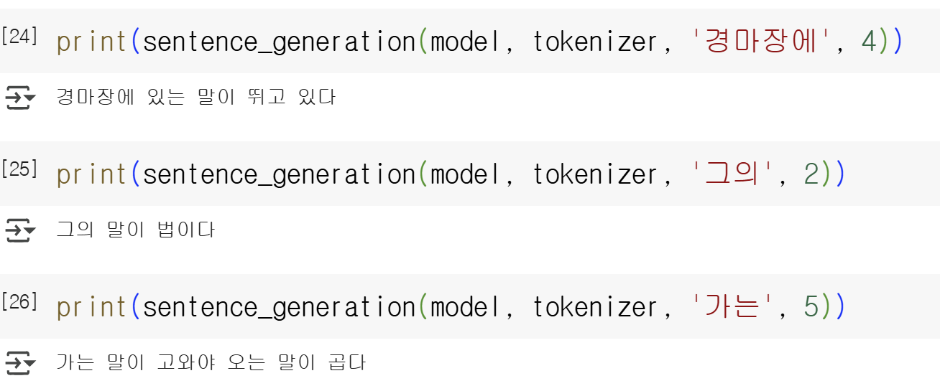
텍스트 생성 및 단어를 예측 RNN 모델
입력된 단어로부터 다음 단어를 예측해서 문장을 생성하는 함수

Slide 32
Lecture 9 SimpleRNN 네이버 영화 리뷰 감성 분류 (실습)

Slide 33
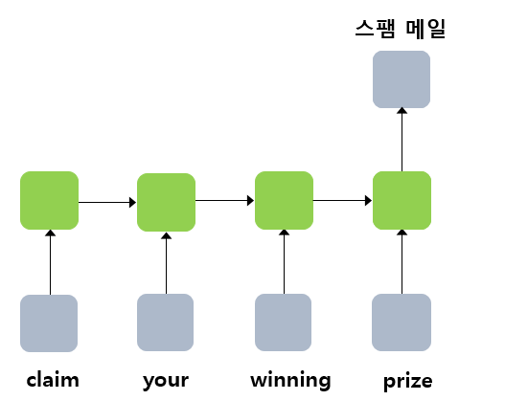
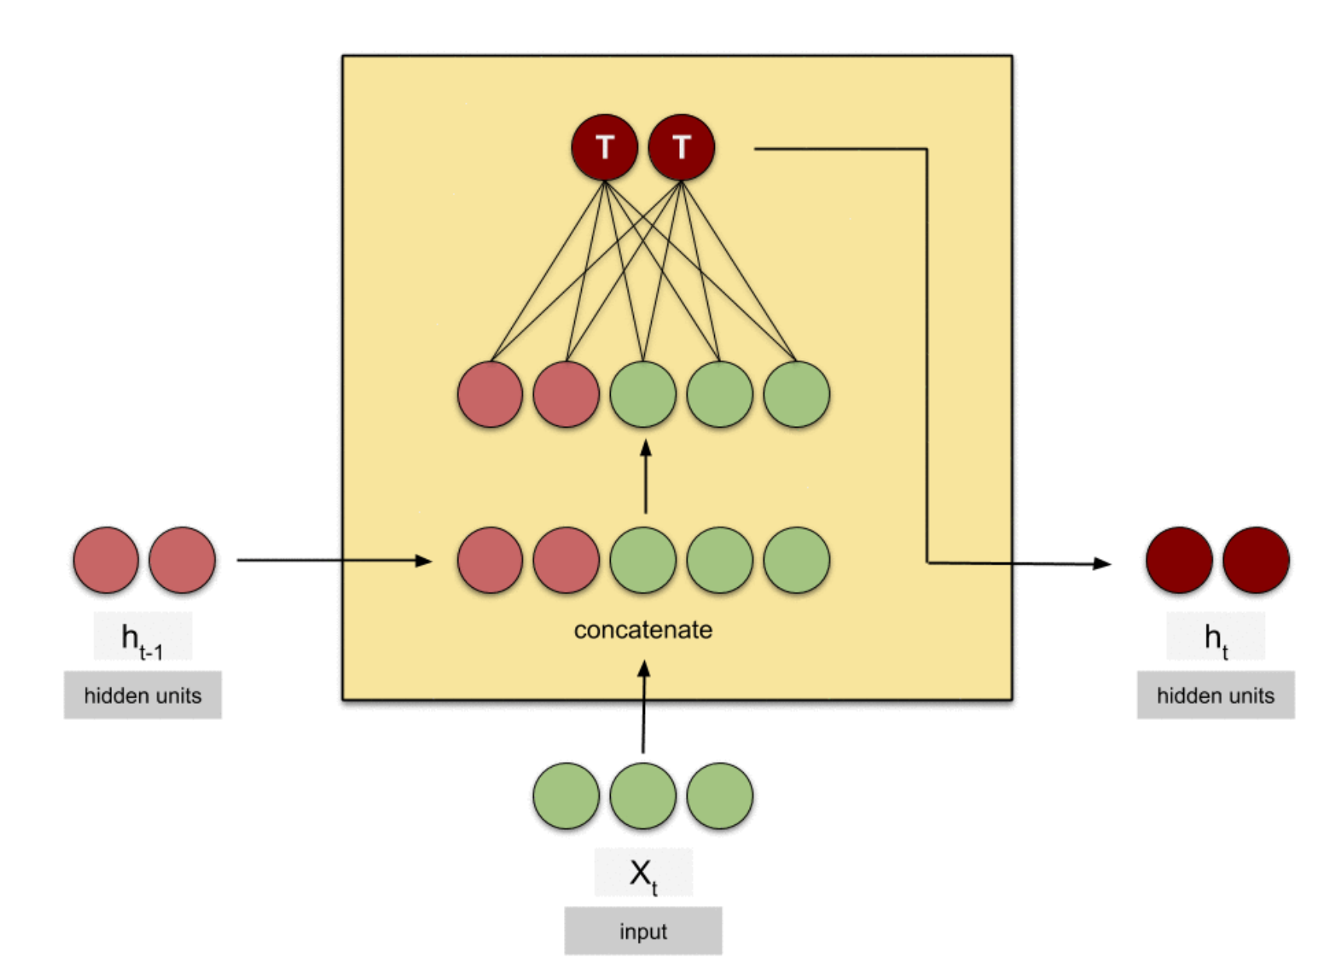
테스트 입력에 따른 감성분류 모델
문서의 단어들을 순차적으로 입력받아 해당 문서의 유형을 판단하는 텍스트 분류에 사용될 수 있다.
영화 리뷰 감성분류 (IMDB, 네이버 영화)
쇼핑 리뷰 감성분류 (네이버 쇼핑리뷰)
스팸메 일 분류
다-대-일(Many-to-One) RNN 모델
RNN
RNN
RNN
RNN
RNN

Slide 34
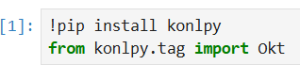
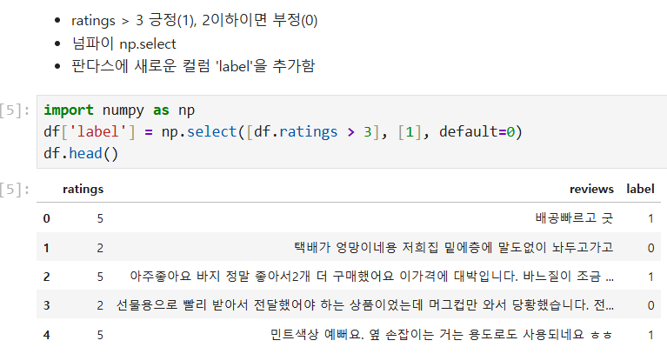
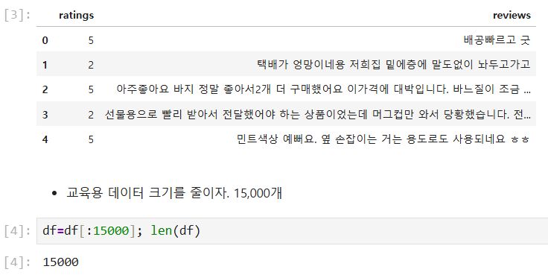
Colab에 한글 형태소 Okt 실습하기

Slide 35
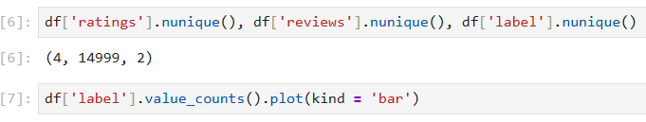
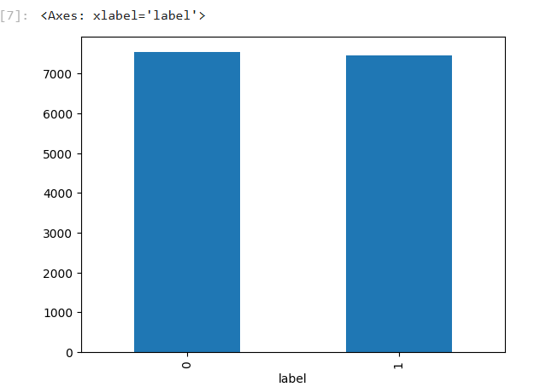



한글 OKT 형태소 분석기로 토큰화

Slide 36


케라스를 이용한 리뷰 단어를 정수인코딩 및 토큰화

Slide 37



케라스 패딩: 모든 입력 데이터의 리뷰 단어 개수를 같게한다.

Slide 38





SimpleRNN 모델 및 분류

Slide 39


테스트 과정 및 모델 평가

Slide 40
Lecture 10 LSTM (Long Short-Term Memory) 모델 소개

Slide 41

Long Short-Term Memory, LSTM
기존 RNN(바닐라 RNN)의 장기 의존성 문제를 개선하여 기억력을 높인 RNN의 명칭.
앞으로 나오는 설명에서 RNN을 사용한다고 하면 기본적으로 LSTM(또는 GRU)를 사용한다고 가정한다.
Vanilla RNN

Slide 42

Long Short-Term Memory, LSTM
기존 RNN(바닐라 RNN)의 장기 의존성 문제를 개선하여 기억력을 높인 RNN의 명칭.
앞으로 나오는 설명에서 RNN을 사용한다고 하면 기본적으로 LSTM(또는 GRU)를 사용한다고 가정한다.
Vanilla RNN
LSTM(Long Short-Term Memory)

Slide 43


입력 게이트(Input Gate)
입력 게이트는 현재 정보를 기억하기 위한 게이트이다.
시그모이드 함수를 지나 0과 1 사이의 값 and 하이퍼볼릭탄젠트 함수를 지나 -1과 1사이의 값이 두 개의 값
이 두 가지 값을 가지고 Cell state에서 이번에 선택된 기억할 값을 정한다.
Input Gate

Slide 44


삭제 게이트(Forget Gate)
삭제 게이트는 기억을 삭제하기 위한 게이트이다.
시그모이드 함수를 지나 0과 1 사이의 값이 나온다.
0에 가까울수록 정보가 많이 삭제된 것이며, 1에 가까울수록 정보를 온전히 기억한 셈이다.
Forget Gate

Slide 45




셀 상태(Cell state) or 장기 상태
삭제 게이트에서 일부 기억을 소실.
입력 게이트의 $i_{t}$와 $g_{t}$를 가지고 elementiwise product를 수행 : 이번에 기억할 값.
$i_{t}가$ 0이 된다면 이전 시점의 Cell state값으로
현재 시점의 Cell state값을 결정한다.
$f_{t}가$ 0이 된다면 오직 입력 게이트만이 현재 시점의 Cell state값을 결정한다.
Cell State

Slide 46


출력 게이트(Output Gate)
출력 게이트는 Hidden State를 연산하는 일에 쓰인다.
Hidden State는 Cell State와 비교하여 단기 상태라고도 부른다.
Output Gate / Hidden State

Slide 47

Variants of RNN
RNN과 유사 RNN
Vanilar RNN
Long Short-Term Memory (LSTM)
Gated Recurrent Unit (GRU) they handle the state updates differently

Slide 48
Lecture 11 LSTM을 이용한 네이버 쇼핑 리뷰 분류

Slide 49

LSTM을 이용한 모델 훈련

Slide 50




훈련과정 Loss와 Accuracy (샘플 2,000개)

Slide 51






LSTM 학습 결과 : 손실 함수와 정확도
샘플:20000
샘플:2000
샘플:100
샘플:100
샘플:20000
샘플:2000

Slide 52

리뷰 예측해보기
데이터를 훈련과 테스트 데이터를 나눔.
테스트 데이터의 NLP 전처리가 필요하다. sentiment_predict() 함수에 전처리가 있다.

Slide 53



모델 평가하기

Slide 54

감사합니다.
TRUST
KISTI
Korea Institute of Science
and Technology Information

